Slide 1

Mayo Glamping, Irlanda
Modulo 8 (Parte 6)
Rendere fattibile il progetto: gestire i rischi e proteggere la tua attività

Slide 2
Modulo 8 (Parte 6) Panoramica
Risultati di apprendimento
Rendere fattibile il progetto: gestire i rischi e proteggere la tua attività
Il successo finanziario non riguarda solo ciò che guadagni oggi, ma anche prepararsi con saggezza per il domani. In questa sezione scoprirai come proteggere la tua attività ricettiva dai rischi, rimanendo in linea con la sostenibilità ambientale e finanziaria.
Trattiamo la gestione dei rischi e la pianificazione di emergenza per aiutarti a prepararti agli scenari migliori, previsti e peggiori, e mostriamo come l'assicurazione possa fungere da rete di sicurezza finanziaria.
Imparerai come prendere decisioni intelligenti a lungo termine che mantengano la tua attività redditizia, resiliente e competitiva in condizioni mutevoli.
Identifica i principali rischi finanziari che potrebbero influire sulle tue operazioni commerciali.
Sviluppa piani di emergenza per prepararti a situazioni di emergenza, recessioni economiche o perturbazioni legate al clima.
Implementa delle riserve finanziarie (ad esempio, riserve di liquidità) per gestire le sfide impreviste.

Slide 3

Modulo 8 Gettare le basi finanziarie per un'attività ricettiva redditizia
05
Crediti fotografici:
Sezione
INDICE
Sezione 11
Sezione
Gestione dei rischi e protezione della tua attività

Slide 4

Sezione 11
Gestione dei rischi e protezione della tua attività
(Rischio) Come posso proteggere la mia attività di alloggio alternativo dai rischi futuri? (Salute finanziaria) Come posso pianificare la salute finanziaria a lungo termine e garantire che la mia attività rimanga redditizia?
Obiettivo: (Gestione dei rischi, sostenibilità ambientale e salute finanziaria a lungo termine per la redditività a lungo termine) Aiutarti a valutare e identificare i potenziali rischi e le future sfide finanziarie che potrebbero avere un impatto sulla tua attività e quali misure di protezione puoi mettere in atto.

Slide 5
Modulo 8 Gettare le basi finanziarie per un'attività ricettiva redditizia
Il successo finanziario non riguarda solo ciò che guadagni oggi, ma anche una pianificazione oculata per il domani. Nell'ultima sezione di questo modulo scoprirai come proteggere la tua attività ricettiva dai rischi futuri, rimanendo in linea con gli obiettivi di sostenibilità ambientale e finanziaria. Dai fondi di emergenza alla resilienza climatica, fino al reinvestimento strategico, questa sezione ti aiuta a prepararti alle incertezze e a prendere decisioni a lungo termine che garantiscano alla tua attività redditività, responsabilità e resilienza negli anni a venire.
Sezione 11: Gestire i rischi e proteggere la tua attività
Come posso garantire che la mia attività rimanga sostenibile dal punto di vista ambientale, protetta e finanziariamente redditizia a lungo termine?
Obiettivo: identificare i rischi finanziari, elaborare piani di emergenza, investire in modo oculato in decisioni ecologiche e attuare strategie di sostenibilità a lungo termine.
.

Slide 6
Gestire i rischi e proteggere la tua attività
Ti aiuta a gestire i rischi e a prepararti agli scenari migliori, a quelli previsti e a quelli peggiori. La gestione del rischio non significa temere gli scenari peggiori, ma costruire fiducia. Anticipando ciò che potrebbe andare storto, sarai meglio attrezzato per prevenire le interruzioni o riprenderti più rapidamente quando si presentano delle sfide. L'obiettivo finale è la resilienza. Con piani di emergenza chiari, ridurrai lo stress, prenderai decisioni più rapide e manterrai la salute e la stabilità finanziaria, anche in tempi turbolenti. Come dice il proverbio, "Spera per il meglio, preparati al peggio". Impara a utilizzare gli strumenti di prevenzione e mitigazione affinché la tua azienda non solo sopravviva ai momenti difficili, ma ne esca più forte.
42
Gestione dei rischi e pianificazione di emergenza
Prepararsi ai "se", agli scenari peggiori, previsti e migliori
43
Rischio e protezione assicurativa
Comprendere i tipi di rischi che potrebbero minacciare la vostra attività e il ruolo dell'assicurazione come rete di sicurezza finanziaria.
44
Strategia finanziaria e pianificazione per la stabilità
Crea una strategia finanziaria e implementa misure di prevenzione e mitigazione in modo da poter sopravvivere ai rischi economici e mantenere una salute finanziaria a lungo termine.

Slide 7
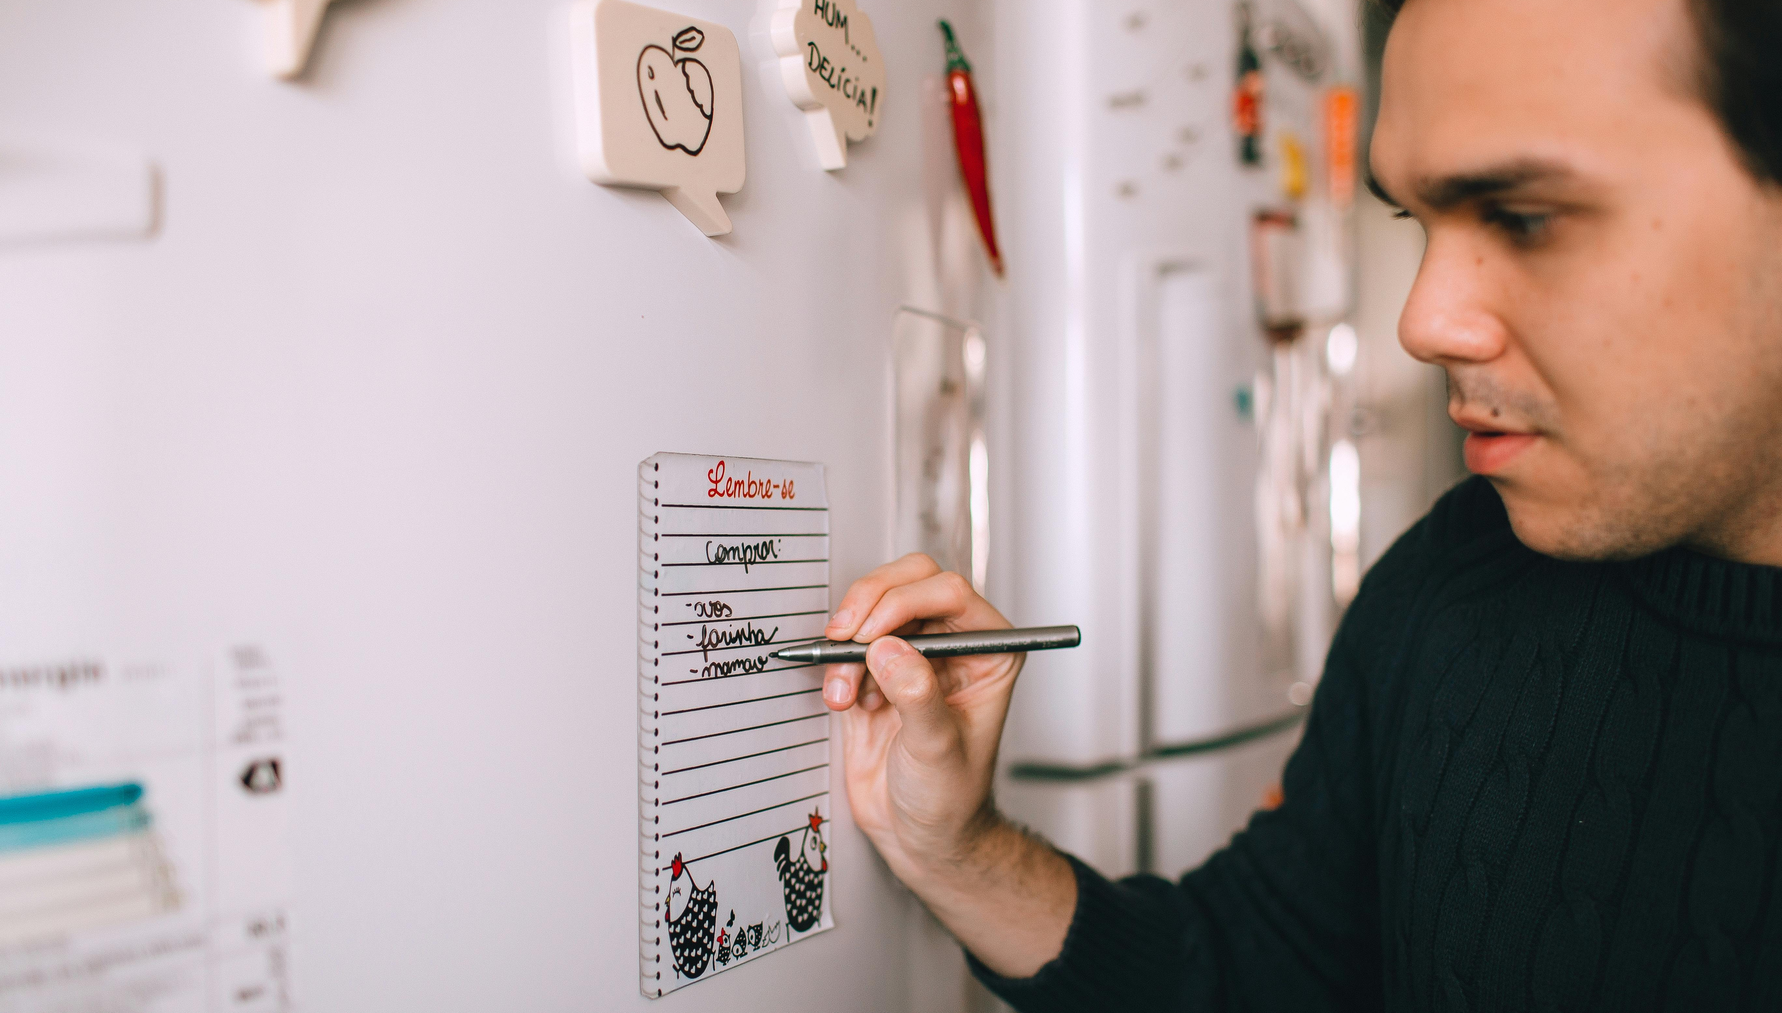
42
Gestione dei rischi e pianificazione di emergenza
Se gli ultimi anni hanno insegnato qualcosa agli imprenditori (si pensi a eventi globali come le pandemie o anche a imprevisti locali come la chiusura improvvisa di una strada che influisce su un hotel), è che possono sorgere sfide inaspettate.
Dopo aver stabilito un budget, un sistema di monitoraggio delle prestazioni e una gestione finanziaria, dobbiamo riconoscere e prepararci ai rischi e alle incertezze della vostra attività ricettiva turistica.
Questa sezione riguarda la preparazione ai "cosa succederebbe se". Lo scopo della gestione dei rischi e della pianificazione di emergenza è identificare i potenziali rischi per la vostra attività e pianificare come affrontarli, in modo che una battuta d'arresto non si trasformi in una crisi che mette fine all'attività.
Gestione dei rischi
Prepararsi agli imprevisti

Slide 8
42
Gestione dei rischi e pianificazione di emergenza
Nel contesto di un'attività ricettiva, i rischi possono variare da disastri a bassa probabilità (come incendi, alluvioni o pandemie) a eventi più probabili (come una stagione turistica fiacca, l'apertura di un concorrente nelle vicinanze, il turnover del personale o guasti alle attrezzature).
Se gli ultimi anni hanno insegnato qualcosa agli imprenditori (si pensi a eventi globali come le pandemie o anche a sorprese locali come l'improvvisa chiusura di una strada che influisce su un hotel), è che possono sorgere sfide inaspettate.
Dopo aver stabilito un budget, un sistema di monitoraggio delle prestazioni e una gestione finanziaria, dobbiamo riconoscere e prepararci ai rischi e alle incertezze della vostra attività ricettiva turistica.
Gestione dei rischi
Prepararsi agli imprevisti

Slide 9
42
Gestione dei rischi e pianificazione di emergenza
Questa sezione riguarda la preparazione agli "imprevisti".
Lo scopo della gestione dei rischi e della pianificazione di emergenza è identificare i potenziali rischi per la tua attività e pianificare come affrontarli, in modo che un contrattempo non si trasformi in una crisi che compromette l'attività.
Nel contesto di un'attività ricettiva, i rischi possono variare da disastri a bassa probabilità (come incendi, alluvioni o pandemie) a eventi più probabili (come una stagione turistica fiacca, l'apertura di un concorrente nelle vicinanze, il turnover del personale o guasti alle attrezzature).
Gestione dei rischi
Prepararsi agli imprevisti

Slide 10

Domanda guida: cosa potrebbe andare storto nella mia attività e come posso prepararmi per sopravvivere ai momenti difficili?
L'obiettivo qui non è quello di spaventarti, ma di instillare l'abitudine di pensare in modo proattivo: anticipando i possibili problemi, spesso è possibile prevenirli o attenuarne l'impatto.
Un detto nel mondo degli affari recita: "Spera per il meglio, preparati al peggio".
Questa sezione ti aiuta a farlo creando piani di emergenza. In termini pratici, ciò potrebbe significare disporre di reti di sicurezza finanziarie, assicurazioni, strategie di marketing di riserva o semplicemente un piano B per vari scenari.
Gestione del rischio
Sperare per il meglio e prepararsi al peggio

Slide 11
La pianificazione di emergenza è essenzialmente gestione del rischio: gestire i rischi in modo che non siano loro a gestire te.
Questa sezione tratta l'identificazione dei possibili rischi per la tua attività di alloggio alternativo e come mitigarli in modo che la tua redditività finanziaria non sia compromessa.
Un'altra contingenza è l'assicurazione: assicurati di avere un'assicurazione aziendale adeguata (assicurazione sulla proprietà, assicurazione di responsabilità civile, eventualmente assicurazione contro l'interruzione dell'attività, se disponibile) in modo che incidenti come furti, incendi o cause legali non ti portino alla bancarotta.
Gestione dei rischi
Sperare per il meglio e prepararsi al peggio

Slide 12

Scopri come la gestione di un'attività di glamping o di piccoli lodge comporti rischi finanziari specifici, pertanto i proprietari dovrebbero comprenderli chiaramente e predisporre strategie per mitigarli.
Di seguito, discuteremo i diversi rischi e gli strumenti chiave per la loro mitigazione o prevenzione.
Identificandoli, non ti concentrerai su scenari catastrofici, ma ti assicurerai di non farti cogliere completamente alla sprovvista.
Per ogni rischio significativo che identifichi, delinea un piano di emergenza: quali azioni intraprenderai se tale scenario si verificasse?
Gestione dei rischi
Sperare per il meglio e prepararsi al peggio
Pianificazione di emergenza per rivenditori e aziende del settore ricettivo

Slide 13
In sostanza, "Se succede X, allora faremo Y".
Considera anche le misure preventive (cose che puoi fare ora per ridurre la probabilità o l'impatto del rischio).
Una parte fondamentale della pianificazione di emergenza è costituita dalle misure di salvaguardia finanziaria. Una delle misure di salvaguardia più semplici ma anche più efficaci è una riserva di liquidità di emergenza.
Gestione del rischio
Sperare per il meglio e prepararsi al peggio
Pianificazione di emergenza per i rivenditori e le aziende del settore alberghiero

Slide 14
Molti piani aziendali prevedono tre scenari: peggiore, previsto e migliore.
È utile modellare uno scenario pessimistico (ad esempio, occupazione inferiore e costi leggermente superiori) per verificare se si raggiunge comunque il pareggio o se si registra una perdita tollerabile.
Modella anche uno scenario ottimistico (occupazione elevata, costi stabili): non si tratta di essere troppo ottimisti, ma di vedere il potenziale rialzo e assicurarti di avere la capacità necessaria (ad esempio, personale di pulizia sufficiente) se le cose vanno davvero bene.
Come principiante, concentrati sul rendere solido lo scenario "previsto", ma tieni a mente lo scenario peggiore in modo da non farti cogliere alla sprovvista se il turismo è lento o se un'estate piovosa influisce sulle prenotazioni.
Esempi di scenario peggiore, previsto e migliore nella slide successiva!
Caso peggiore vs caso previsto vs caso migliore

Slide 15
In questa versione, si ipotizza che le cose non vadano come previsto:
Occupazione inferiore alle aspettative
Costi variabili o imprevisti più elevati (ad esempio riparazioni, aumenti del costo del carburante)
Possibili ritardi nel marketing o calo del turismo
Obiettivo: sottoporre il tuo modello a uno stress test e assicurarti di poter almeno raggiungere il pareggio o sopportare una perdita gestibile. Questo ti aiuta a prepararti alle flessioni, ad esempio un'estate piovosa, la cancellazione di eventi locali o l'aumento dei costi delle utenze.
Scenario peggiore
01
Scenario previsto

Slide 16
Si tratta della previsione di base, ovvero la versione utilizzata per definire il budget, pianificare e gestire la propria attività.
Basato su tassi di occupazione realistici ricavati dalle tendenze del mercato locale o dai risultati passati.
Include i costi di gestione tipici e le variazioni stagionali.
Presuppone prezzi stabili e comportamenti normali da parte degli ospiti nelle prenotazioni.
Obiettivo: concentrati su questo, assicurati che la tua attività possa prosperare in condizioni normali.
Scenario previsto
02
Scenario previsto

Slide 17
Questa è la visione ottimistica:
L'occupazione è elevata o completa durante i mesi di punta.
I costi sono stabili o ridotti grazie all'efficienza.
Ricevi prenotazioni aggiuntive, upgrade o soggiorni di gruppo.
Obiettivo: considerare i potenziali vantaggi e assicurarsi di essere pronti a scalare se le cose vanno meglio del previsto, ad esempio, si dispone di personale, capacità di lavanderia o servizi sufficienti in caso di aumento della domanda?
Scenario ottimistico
03
Scenario previsto

Slide 18

43
Assicurazione
Proteggere i tuoi beni e ridurre i rischi
Di quali tipi di assicurazione ho bisogno per proteggere la mia attività e perché sono necessari? Obiettivo: comprendere in che modo l'assicurazione protegge la tua attività da potenziali minacce che potrebbero causare perdite finanziarie o interrompere le operazioni. Identificare le polizze assicurative giuste che forniranno una rete di sicurezza finanziaria, riducendo al minimo e prevenendo interruzioni dovute a incidenti come incendi, danni causati da eventi atmosferici, furti o infortuni degli ospiti.

Slide 19
Assicurazione: valutazione dei rischi e strategie
Identificare e dare priorità ai rischi
Assicurazione e mitigazione
Utilizza l'assicurazione per proteggerti da determinati rischi. Sebbene l'assicurazione abbia un costo, può salvarti da perdite catastrofiche (ad esempio, coprendo i costi dei danni causati da quella tempesta). Inoltre, adotta misure preventive: una manutenzione regolare può aiutare a prevenire spese impreviste e strutture di costo flessibili (come personale part-time o collaboratori stagionali) possono aiutare ad adeguare le spese quando l'attività è in calo.
In primo luogo, rifletti su cosa potrebbe andare storto.
Elenca gli scenari possibili, da quelli lievi (ad esempio un mese di scarsa attività) a quelli gravi (ad esempio un disastro naturale che compromette il turismo). Valuta la probabilità che ciascuno di essi si verifichi e il potenziale impatto se dovesse verificarsi. Questo ti aiuterà a stabilire le priorità su cui prepararti.

Slide 20
Identificate i rischi e implementate strategie di prevenzione e mitigazione
Rischio di emergenza
La protezione consiste nell'avere un cuscinetto finanziario (il fondo di emergenza citato in precedenza) e un piano per operare in condizioni impreviste.
Ad esempio, se una tempesta ti costringe a chiudere per un mese, hai fondi o una linea di credito per andare avanti?
Rischio operativo
Protezione: per i rischi operativi, disponete di soluzioni di backup: se il vostro software di prenotazione non funziona, predisponete una procedura manuale o un sistema secondario.
Se un membro chiave del personale si dimette durante l'alta stagione, mantieni un rapporto con un'agenzia di lavoro interinale o disponi di un team con formazione incrociata in modo che altri possano sostituirlo.
Considera diversi scenari: "Cosa succederebbe se la caldaia si rompesse in pieno inverno?" o "Cosa succederebbe se il mio sistema di prenotazione smettesse di funzionare durante il periodo di punta?"

Slide 21
Prenotazioni inferiori alle aspettative
Protezione Un rischio comune per le attività stagionali è che le prenotazioni durante l'alta stagione possano essere inferiori alle aspettative.
Ad esempio, supponiamo che abbiate previsto un tasso di occupazione dell'80% in estate, ma che abbiate raggiunto solo il 60%. Se avete identificato questo come un rischio, potete monitorare le tendenze delle prenotazioni anticipate e magari aumentare il marketing o adeguare rapidamente i prezzi quando notate un rallentamento, piuttosto che rendervi conto troppo tardi.
Assicurazione contro il rischio di responsabilità civile
Protezione: vi protegge se qualcuno ha un incidente o si ferisce nella vostra proprietà, se disastri naturali (come tempeste o inondazioni) danneggiano le vostre strutture, se si verifica un calo improvviso del turismo o anche se si verifica un'altra pandemia, in modo che un singolo incidente non porti al fallimento dell'attività.
Ad esempio, qualcuno scivola nella doccia della casa sull'albero.

Slide 22
Assicurazione sulla proprietà
Protezione: l'assicurazione di protezione copre i danni alle vostre strutture (tende, capanne, ecc.), fondamentale se operate in zone a rischio (incendi boschivi o zone soggette ad alluvioni).
Esempio: se un incendio in cucina causa danni e la chiusura per un mese, l'assicurazione può coprire le riparazioni e la perdita di reddito in quel periodo, invece di dover pagare interamente di tasca propria.
Rischi di mercato
Protezione: per i rischi legati alla concorrenza, come un nuovo rivale, una contromisura potrebbe consistere nel potenziare i vostri punti di forza (migliore servizio, esperienze locali) o nel marketing mirato ai clienti fedeli.
Considerate: "Cosa succederebbe se nelle vicinanze aprisse un nuovo hotel esclusivo con tariffe più convenienti?" o "Cosa succederebbe se le normative sui viaggi cambiassero (ad esempio, le regole sui visti o le rotte aeree) e il numero di ospiti diminuisse?"

Slide 23
Rischi esterni
Protezione da crisi economiche o sanitarie. Assegnare a ciascun rischio una probabilità e un impatto approssimativi.
Ad esempio, una stagione fiacca peggiore del previsto è abbastanza probabile in un determinato momento e ha un impatto medio (perdita di entrate), mentre un disastro naturale che colpisce la tua zona potrebbe essere molto improbabile ma avere un impatto elevato.

Slide 24

44
Salute finanziaria
Strategia finanziaria e redditività a lungo termine
Come posso pianificare la salute finanziaria a lungo termine e garantire che la mia attività rimanga redditizia in condizioni economiche mutevoli?
Obiettivo: costruire una strategia finanziaria sostenibile (piano) che garantisca alla tua struttura ricettiva di superare le sfide, crescere in modo redditizio e sostenere i tuoi obiettivi personali e professionali. Fornirti gli strumenti per creare una solida strategia finanziaria, tra cui la previsione del flusso di cassa, la costituzione di fondi di emergenza, il monitoraggio della redditività e la pianificazione dei reinvestimenti. Ciò favorisce la crescita a lungo termine, la fiducia degli investitori e la tranquillità.

Slide 25

Sostenibilità e solidità finanziaria a lungo termine
Con una gestione dei rischi adeguata, avrete reso il vostro modello di business più resiliente.
Il passo finale consiste nell'esaminare la sostenibilità e il successo a lungo termine, ovvero come mantenere la vostra impresa fiorente negli anni a venire.
Passiamo ora a sottolineare che una gestione oculata dei rischi e delle finanze getta le basi per operazioni sostenibili, che sono al centro della sezione conclusiva.
Viabilità a lungo termine
Sostenibilità finanziaria e ambientale

Slide 26
Sostenibilità e salute finanziaria a lungo termine
Questa sezione conclusiva riassume tutti gli argomenti trattati e offre una visione d'insieme sul successo duraturo.
Discutiamo di "sostenibilità" in due sensi: sostenibilità finanziaria (redditività costante e capacità di reinvestire nella propria attività) e sostenibilità ambientale, che è molto importante nel turismo alternativo e può anche rafforzare il successo finanziario.
La sostenibilità ambientale è trattata nella Sezione 12.
È essenziale notare che un'attività finanziariamente sostenibile guadagna regolarmente più di quanto spende, si adatta ai cambiamenti e pianifica la crescita.
Viabilità a lungo termine
Sostenibilità finanziaria e ambientale

Slide 27

Ciò significa applicare continuamente quanto appreso, compreso l'aggiornamento dei budget, l'adeguamento dei prezzi in risposta ai cambiamenti del mercato, la gestione efficiente dei costi e il mantenimento di strategie di rischio efficaci.
È importante sottolineare che nel mercato turistico moderno l'ecosostenibilità e la redditività finanziaria spesso vanno di pari passo.
L'adozione di pratiche sostenibili può ridurre i costi operativi e attirare un maggior numero di ospiti.
Ad esempio, l'installazione di pannelli solari o di sistemi di raccolta dell'acqua piovana può ridurre nel tempo le bollette e consentire di ottenere crediti d'imposta o incentivi.
Redditività a lungo termine
Eco-sostenibilità e sostenibilità finanziaria vanno di pari passo

Slide 28
Allo stesso modo, gli alloggi eco-compatibili godono spesso di una maggiore domanda e fedeltà da parte degli ospiti, rafforzando così i ricavi.
Gli studi hanno dimostrato che le strutture sostenibili tendono ad avere costi operativi inferiori e una maggiore attrattiva per gli ospiti, il che a sua volta ne migliora i risultati finanziari.
Incoraggiamo i proprietari a perseguire obiettivi di sostenibilità, come l'efficienza energetica (per risparmiare denaro), l'approvvigionamento locale o le iniziative comunitarie (per migliorare il marchio e potenzialmente ottenere il sostegno della comunità), e ad ottenere certificazioni ecologiche che possano giustificare prezzi più elevati.
Redditività a lungo termine
Eco-sostenibilità e risultati finanziari vanno di pari passo

Slide 29
Che cos'è una strategia finanziaria?
Il tuo piano di gestione finanziaria!
Una strategia finanziaria è essenzialmente un piano di gestione del denaro per i tuoi obiettivi aziendali. Risponde alle domande:
"Dove dovremmo investire il nostro denaro per raggiungere al meglio i nostri obiettivi?"
e
"Come finanzieremo i nostri piani?"
Questa strategia copre in genere le decisioni relative a spese, risparmi, investimenti e finanziamenti.

Slide 30
Che cos'è una strategia finanziaria?
Il tuo piano di gestione del denaro!
Questa strategia coprirà in genere le decisioni relative a spese, risparmi, investimenti e finanziamenti.
In termini pratici, una strategia finanziaria per la tua attività ricettiva includerà aspetti quali decisioni di investimento, decisioni di finanziamento, gestione dei costi e strategie di determinazione dei prezzi.
In breve, la strategia finanziaria è la vostra guida per il processo decisionale. Ogni volta che dovete affrontare una scelta finanziaria, fate riferimento a questa strategia.
Esempio: dovreste assumere un altro dipendente? La vostra strategia finanziaria (basata sui vostri obiettivi e sul vostro budget) vi indicherà se ciò è fattibile ora o in un secondo momento.
Esempio: dovresti reinvestire i guadagni o conservare il denaro? La strategia chiarisce le priorità (magari reinvestire se l'obiettivo è la crescita, o risparmiare se l'obiettivo è costruire una rete di sicurezza).

Slide 31

Tutte le imprese sono esposte a rischi finanziari. Una gestione finanziaria efficace consiste nell'identificare i rischi potenziali e pianificare come affrontarli.
Nel settore degli alloggi turistici alternativi, alcuni rischi finanziari comuni includono:
Carenza di liquidità: cali stagionali o eventi imprevisti (come un improvviso divieto di viaggio o una pandemia) potrebbero prosciugare le prenotazioni per un certo periodo.
Questo rischio è particolarmente elevato nel settore turistico: potreste sperimentare un improvviso passaggio dal pieno occupazione a quasi zero a causa di fattori al di fuori del vostro controllo. Se non siete preparati, potreste ritrovarvi senza liquidità.
Gestione del rischio
Flusso di cassa, spese impreviste e fluttuazioni di mercato

Slide 32
Fluttuazioni del mercato: le condizioni economiche o le tendenze del mercato possono influire sulla domanda turistica.
Una recessione potrebbe comportare un calo del numero di viaggiatori, oppure una maggiore concorrenza nella tua zona potrebbe causare un calo dei prezzi.
Anche le variazioni dei tassi di cambio possono avere un impatto sulla tua attività se ti rivolgi a una clientela internazionale.
Questi fattori esterni possono ridurre le tue entrate o aumentare i costi (ad esempio, aumento dei prezzi delle utenze o delle forniture).
Per gestire questi rischi, pianifica in anticipo nell'ambito della tua strategia finanziaria. La slide successiva mostra alcune strategie di gestione del rischio:
Gestione dei rischi
Flusso di cassa, spese impreviste e fluttuazioni del mercato

Slide 33
Strategia finanziaria: spiegazione dei termini pratici
Decisioni di investimento
Esempio: decidere di destinare 15.000 euro alla costruzione di una nuova casa sull'albero perché l'obiettivo è quello di espandere la capacità ricettiva.
Decisioni di finanziamento
Esempio: pianificare di utilizzare il 50% dei profitti risparmiati e il 50% di un prestito per piccole imprese per finanziare quella casa sull'albero, bilanciando così il rischio e il costo.
Gestione dei costi
Esempio: implementare misure di risparmio energetico per ridurre le spese delle utenze del 10%, contribuendo ad aumentare i profitti netti che possono essere reinvestiti.
Strategia di determinazione dei prezzi
Esempio: fissare prezzi stagionali (più alti in alta stagione, sconti in bassa stagione) per massimizzare i ricavi mantenendo l'occupazione.

Slide 34


Perché hai bisogno di una strategia finanziaria?
Senza una strategia, le tue decisioni finanziarie potrebbero essere improvvisate e reattive. Ecco perché è importante avere una strategia finanziaria chiara:
Guida le tue decisioni
Esempio
  Una strategia finanziaria funge da bussola per le tue scelte di spesa e di investimento. Aiuta a garantire che ogni euro venga utilizzato in modo da avvicinare l'azienda ai suoi obiettivi.
Se il tuo obiettivo è quello di attirare eco-turisti, la tua strategia potrebbe dare priorità alla spesa per infrastrutture sostenibili (come l'energia solare o la raccolta dell'acqua piovana) piuttosto che a qualcosa di non correlato. Questo ti aiuta a decidere se approvare le spese in linea con il piano e rifiutare quelle che non lo sono.

Slide 35


Ti prepara per il futuro
Esempio
  Con una strategia, pensi al futuro. Puoi pianificare in anticipo le opportunità di crescita o le spese importanti.
Se sai che tra due anni vorrai espanderti in una nuova sede, la tua strategia finanziaria potrebbe prevedere di risparmiare una parte dei profitti o di assicurarti un investitore fin da ora, in modo da avere i fondi necessari quando sarai pronto per espanderti. Ti aiuta anche ad anticipare potenziali difficoltà (ad esempio, la necessità di fondi extra in inverno, che può essere parte della strategia per mantenere un saldo di cassa minimo).
Ti mantiene sulla strada giusta
Esempio
  Gli ambienti aziendali sono pieni di distrazioni e sfide impreviste. Una strategia solida vi aiuta a rimanere concentrati sui vostri obiettivi a lungo termine anche quando sorgono problemi a breve termine.
Se si presenta un'opportunità allettante (come investire in qualcosa di non correlato), la tua strategia ti aiuta a rimanere concentrato sui tuoi obiettivi principali, come migliorare la tua struttura ricettiva. Fornisce inoltre una guida durante le battute d'arresto (come un calo del turismo), in modo da poterti adattare senza perdere la direzione.

Slide 36

Costruisce credibilità
Esempio
  Se mai dovessi cercare finanziamenti esterni (prestiti o investitori), avere una strategia finanziaria chiara è un grande vantaggio. Dimostra che hai fatto i compiti e gestisci le finanze in modo oculato.
Le banche e gli investitori sono molto più propensi a fidarsi e a finanziare un imprenditore in grado di articolare la propria strategia finanziaria e dimostrare che il proprio budget e i propri registri finanziari sono in linea con tale piano. In sostanza, ciò dimostra una gestione finanziaria professionale dell'azienda.
In sintesi, non pianificare significa pianificare il fallimento. Una strategia finanziaria è necessaria per garantire che tutte le parti della vostra attività (vendite, spese, investimenti) lavorino in armonia verso ciò che volete ottenere. È la vostra tabella di marcia finanziaria verso il successo.

Slide 37

Affrontare le sfide con strategie e sfruttare le opportunità per costruire la resilienza
Per costruire un'attività turistica veramente sostenibile e resiliente, la pianificazione finanziaria deve andare oltre il reddito mensile e il bilancio a breve termine.
Le seguenti strategie forniscono una tabella di marcia per raggiungere una solidità finanziaria a lungo termine, garantendo che la vostra struttura ricettiva sia in grado di adattarsi ai cambiamenti, resistere alle fluttuazioni stagionali e sostenere sia i vostri obiettivi personali che la missione aziendale.
Dall'accantonamento di fondi di emergenza e dal reinvestimento in aggiornamenti al monitoraggio dei risultati finanziari e alla diversificazione dei flussi di reddito, ogni area rafforza le vostre basi per la crescita.
Affrontando l'inflazione, il rischio e la visione a lungo termine, non solo manterrete a galla la vostra attività, ma la preparerete a prosperare per gli anni a venire.
Salute finanziaria a lungo termine
Come affrontare le sfide e creare opportunità

Slide 38

Comprendere la propria situazione finanziaria attuale – Problemi attuali
Prima di poter pianificare il futuro, è necessario avere un quadro chiaro della propria situazione finanziaria attuale. Ciò comporta l'analisi dei propri documenti e rendiconti finanziari per rispondere alle seguenti domande: da dove proviene il proprio denaro e dove viene speso attualmente?
Esamina i rendiconti finanziari e comprendi
la propria posizione attuale
Esamina il conto economico, lo stato patrimoniale e il rendiconto finanziario (maggiori informazioni su questi documenti sono riportate di seguito) per raccogliere i dati fondamentali. Quanto hai guadagnato il mese scorso o l'anno scorso? Quali sono le tue spese principali? Quanto debito hai? Quanto denaro contante hai a disposizione?
Esempio: il tuo conto economico potrebbe mostrare che il tuo B&B ha guadagnato 100.000 € l'anno scorso, con 90.000 € di spese, ottenendo un profitto di 10.000 €. Il bilancio potrebbe rivelare che hai 5.000 € in contanti in banca, un prestito di 20.000 € e beni (come immobili e attrezzature) per un valore di 50.000 €.

Slide 39

I costi eccessivi sono una sfida comune per le aziende
Superamento dei costi
Un rischio comune è rappresentato dai costi aggiuntivi, ad esempio l'aumento dei prezzi dell'energia, che rende le utenze molto più costose di quanto previsto dal budget. Sapendo che ciò potrebbe accadere, potresti decidere di investire in alcuni elettrodomestici a basso consumo energetico o di avere un po' di denaro in più nel tuo fondo di emergenza per le bollette.
Riserva di contanti per emergenze
Metti da parte dei soldi da usare solo quando qualcosa va storto. Molti esperti suggeriscono di avere un risparmio pari a qualche mese di spese operative, se possibile. Esempio: se sai che i tuoi costi fissi sono di 5.000 € al mese, avere, diciamo, 10.000 € in un fondo di emergenza significa che se improvvisamente hai un paio di mesi con entrate quasi pari a zero (immagina un divieto di viaggio o uno scenario di pandemia), puoi comunque pagare l'affitto e le bollette di base e sopravvivere fino a quando le cose non si riprendono.

Slide 40
I costi raramente rimangono costanti: i prezzi dell'elettricità potrebbero aumentare o i fornitori potrebbero applicare tariffe più elevate. È consigliabile includere uno scenario di "inflazione".
Ad esempio, quale sarebbe l'impatto se i costi delle utenze aumentassero del 15% l'anno prossimo?
È possibile modificare tali cifre nella tabella dei costi e vedere diminuire il profitto.
Se è probabile un aumento significativo dei costi, pianificate delle contromisure (ad esempio aumentando leggermente i prezzi, migliorando l'efficienza energetica, ecc.
Possibile:
Scenario di inflazione dei costi

Slide 41
Soluzione = Contingenza: si riferisce al budget extra accantonato per costi imprevisti o aumenti dei prezzi. Abbiamo incluso una contingenza nei costi di avvio.
Lo stesso vale per i costi annuali: potresti voler prevedere una linea di contingenza (ad esempio il 5-10% delle spese) o almeno essere consapevole che i risultati effettivi potrebbero variare.
Pianificare uno scenario con un aumento generalizzato delle spese del 10% può mettere alla prova il tuo modello di business.
Possibile:
Scenario di inflazione dei costi

Slide 42

Comprendere la propria situazione finanziaria – Individuare le opportunità
Identifica i punti di forza, i punti deboli e le opportunità
Durante la revisione, prendi nota dei punti di forza da sfruttare e dei punti deboli da affrontare. I punti di forza potrebbero includere un margine di profitto elevato su determinate offerte (come le visite guidate o i servizi di ristorazione) o una forte riserva di liquidità. I punti deboli potrebbero essere un debito elevato o problemi di flusso di cassa stagionali (ad esempio, ogni inverno si va in rosso). Forse la tua occupazione è alta nei fine settimana ma bassa nei giorni feriali, oppure i costi delle utenze stanno aumentando più rapidamente delle entrate. Queste informazioni ti aiutano a definire la tua strategia.
Esempio: un punto di forza, come una base di clienti fedeli, potrebbe portarvi ad attuare un programma di referral per aumentare le prenotazioni, mentre un punto debole, come un debito elevato, potrebbe portarvi a dare priorità all'utilizzo dei profitti per ripagare i prestiti.

Slide 43
Conoscendo la tua posizione, puoi definire una strategia che affronti le sfide e sfrutti le opportunità. Ciò significa esaminare attentamente:
i costi,
i tuoi modelli di reddito e
come vengono utilizzate (o non utilizzate) le tue risorse (terreno, personale, tempo).
Esempio 1: i costi di pulizia sono molto elevati; la strategia potrebbe prevedere la ricerca di un servizio di pulizia più conveniente o l'investimento in attrezzature che riducano i costi a lungo termine.
Confronta diversi fornitori di servizi di pulizia
Assumete personale stagionale invece di appaltatori
Investire in un servizio di lavanderia migliore o...
Sapere a che punto sei
Come affrontare le sfide e creare opportunità

Slide 44
...attrezzature per la pulizia (che si ripagano nel tempo)
Utilizzo di un numero inferiore di giorni di cambio settimanali, ma di qualità superiore
Risultato: si riducono i costi correnti senza sacrificare la soddisfazione degli ospiti.
Esempio 2: Terreni inutilizzati o spazi sottoutilizzati
Se una parte della vostra struttura rimane inutilizzata durante l'alta stagione, si tratta di un potenziale guadagno perso. La vostra strategia potrebbe essere:
Aggiungere alcune piazzole per campeggio o tende a basso costo per far fronte all'eccesso di richieste
Creare un piccolo spazio per picnic/eventi da affittare alla comunità
Collaborare con artigiani locali per pop-up...
Sapere qual è la propria posizione
Come affrontare le sfide e creare opportunità

Slide 45
mercati o corsi di benessere
Risultato: trasformi un terreno inutilizzato in una fonte di reddito attiva, senza nuovi investimenti significativi.
Esempio 3: Ricavi bassi in bassa stagione
Se le prenotazioni sono quasi pari a zero nei mesi da gennaio a marzo, ma continuate a pagare le spese di riscaldamento e il personale:
Prova a chiudere completamente per quei mesi
Oppure offri prenotazioni solo per il fine settimana o ritiri
Aggiungi attività di marketing locale per attirare ospiti fuori città per San Valentino, weekend benessere, ecc.
Risultato: ridurre i costi o creare entrate mirate senza sovraccaricarsi.
Sapere a che punto sei
Come affrontare le sfide e creare opportunità

Slide 46
Necessità di liquidità di riserva: strategie di base per la gestione del rischio finanziario
Diversifica le fonti di reddito
Mantenete una riserva di liquidità
Ove possibile, non fare affidamento su un'unica fonte di reddito. Nel settore ricettivo, valuta la possibilità di offrire esperienze aggiuntive (come tour o pasti) o di pubblicizzare la tua struttura su più piattaforme di prenotazione per raggiungere diversi segmenti di clientela. Se un canale o un mercato si indebolisce, gli altri possono contribuire a compensare. Allo stesso modo, evita di fare affidamento su un unico grande cliente o su un unico gruppo di ospiti: diversifica la tua base clienti per distribuire il rischio.
Metti da parte un fondo di emergenza o una riserva di rischio nel tuo budget. Si tratta di denaro extra risparmiato per quei momenti "non si sa mai".
Ad esempio, potreste mantenere una riserva pari a 2-3 mesi di spese. In questo modo, se si verifica un evento di rischio (ad esempio un improvviso calo di stagione o una riparazione imprevista), avrete i fondi necessari per colmare il divario (poiché il budget per le emergenze aiuta a evitare brutte sorprese).

Slide 47
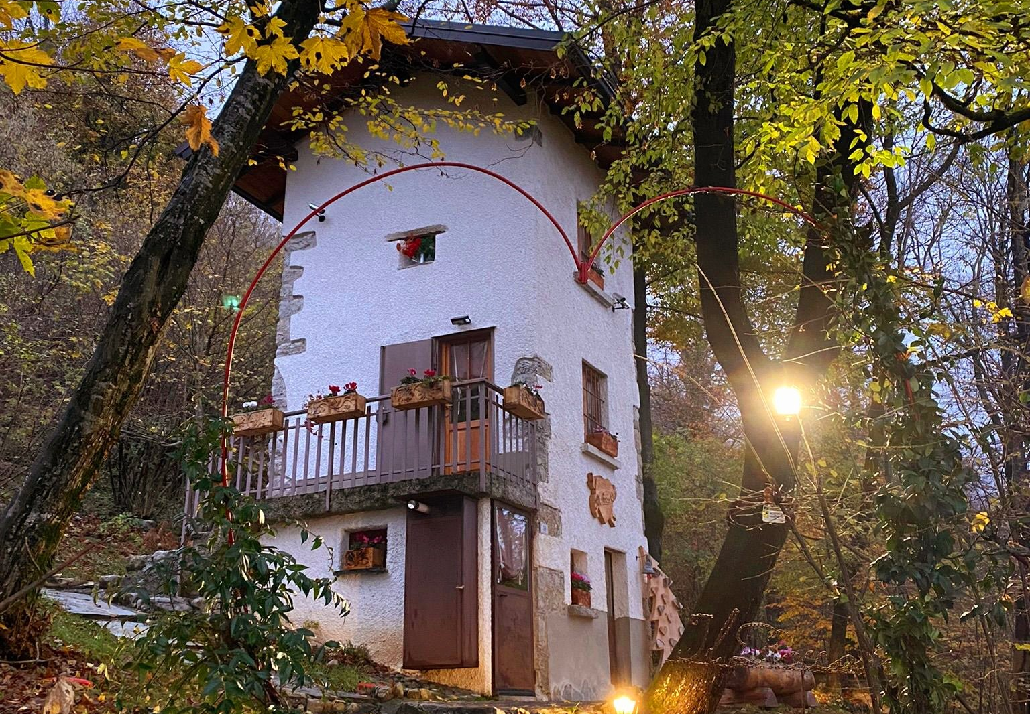
Il Roccolino Casa Vacanze, Italia
Strategie – Per la resilienza finanziaria

Slide 48
Strategie – Per la resilienza finanziaria
Strategia | Descrizione
1. Costruire riserve di liquidità | Ogni attività sostenibile ha bisogno di una rete di sicurezza finanziaria. Le riserve di liquidità fungono da cuscinetto durante i periodi di bassa stagione, in caso di cancellazioni impreviste, riparazioni urgenti (come perdite idrauliche o dal tetto) o interruzioni globali (come una pandemia). La pratica migliore consiste nel risparmiare l'equivalente di 3-6 mesi di spese operative in un conto separato.
2. Pianificazione dei reinvestimenti | Per garantire il futuro della vostra struttura ricettiva è necessario reinvestire regolarmente parte dei profitti. Ciò può includere l'installazione di pannelli solari, il rinnovamento degli interni, l'aggiunta di nuove unità o il miglioramento dell'esperienza degli ospiti (ad esempio, sauna, degustazioni di prodotti locali, pacchetti benessere). Pianificate gli obiettivi di reinvestimento annuali sulla base della creazione di valore a lungo termine.

Slide 49
Strategie – Per la resilienza finanziaria
Strategia | Descrizione
3. Adeguamento all'inflazione e ai costi | I costi operativi (pulizie, forniture, energia, ecc.) aumenteranno nel tempo. Per mantenere la redditività, aggiornate i prezzi ogni anno. Esaminate il costo per notte e assicuratevi che il margine di profitto rimanga soddisfacente. Utilizzate i confronti di mercato, i tassi di inflazione e le tendenze della domanda degli ospiti come guida per gli adeguamenti dei prezzi.
4. Monitorare la salute finanziaria | Non limitarti a guardare il reddito mensile ma tenete traccia degli indicatori finanziari chiave come il margine di profitto netto (quanto profitto mantenete), il flusso di cassa (quanto entra ed esce) e il rapporto debito/reddito (quanto dovete rispetto a quanto guadagnate). Semplici revisioni mensili vi aiutano a individuare tempestivamente le tendenze e ad adeguare di conseguenza la vostra attività.

Slide 50
Strategie – Per la resilienza finanziaria
Strategia | Descrizione
5. Diversificare i flussi di entrate | Evitare di fare affidamento esclusivamente sui pernottamenti. Aumentare le entrate attraverso servizi aggiuntivi in linea con i valori dell'azienda: ad esempio, lezioni di yoga, artigianato locale, visite alle fattorie, lezioni di surf o un mini negozio che vende prodotti ecologici. Collaborare con le aziende locali o offrire esperienze Airbnb per aumentare le entrate e migliorare la soddisfazione degli ospiti.
6. Gestione dei rischi | Rischi come flessioni del mercato, nuovi concorrenti, modifiche normative o malattie possono influire sul tuo reddito. Un solido piano di gestione dei rischi include assicurazioni, politiche di cancellazione flessibili, canali di prenotazione multipli e piani di emergenza in caso di calo delle entrate (ad esempio, workshop o eventi stagionali locali).

Slide 51
Strategie – Per la resilienza finanziaria
Strategia | Descrizione
7. Definizione degli obiettivi a lungo termine | Dove volete essere tra 3, 5 o 10 anni? Che si tratti di espandere la tua attività, ridurre le ore di lavoro, vendere l'azienda o reinvestire nella comunità, definire gli obiettivi a lungo termine ti aiuta a prendere le decisioni giuste oggi. Suddividi questi obiettivi in obiettivi finanziari, di stile di vita e operativi.

Slide 52
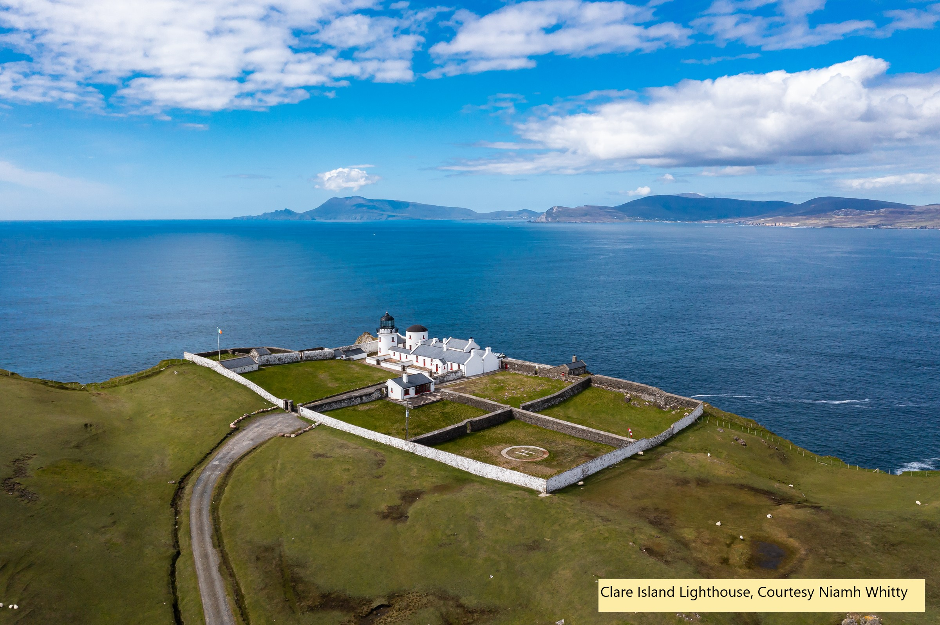
Faro di Clare Island, Clare Island, Mayo, Irlanda
Come (con esempi)
pianificare la prevenzione
e resilienza

Slide 53
Come pianificare la prevenzione e la resilienza (con esempi)
Strategia | Descrizione | Strategia | Esempio
1. Costruire riserve di liquidità | Perché e come creare una riserva per le emergenze, i periodi di bassa stagione o le riparazioni impreviste. | Metti da parte il 10-15% delle entrate mensili in un conto di risparmio separato. | Se guadagni 2.500 € al mese, risparmia automaticamente 250-375 € al mese su un conto di riserva aziendale.
2. Pianificazione dei reinvestimenti | Destina una parte dei tuoi profitti ad aggiornamenti, energie rinnovabili o miglioramenti dell'esperienza degli ospiti. | Crea un piano di reinvestimento annuale con un obiettivo percentuale (ad esempio il 20% dell'utile netto). | Spendi 3.000 € all'anno per l'installazione di pannelli solari o la ristrutturazione di una cabina per migliorare le valutazioni degli ospiti.

Slide 54
Come pianificare la prevenzione e la resilienza (con esempi)
Strategia | Descrizione | Strategia | Esempio
3. Adeguamento all'inflazione e ai costi | Aggiorna i prezzi ogni anno e rivedi i costi per mantenere la redditività. | Utilizza il metodo di determinazione dei prezzi "cost-plus" e rivedi i fornitori ogni anno. Adegua la tua tariffa giornaliera ogni anno. | Aumenta la tariffa giornaliera da 120 € a 130 € se le utenze, il servizio di lavanderia e l'assicurazione aumentano dell'8%.
4. Monitoraggio della salute finanziaria | Utilizza indici e strumenti finanziari per verificare le prestazioni (ad esempio, margine di profitto, andamento del reddito netto, rapporto debito/reddito). | Imposta un "controllo finanziario" mensile utilizzando Excel o un dashboard per monitorare gli indicatori di performance. | Verifica che il margine di profitto rimanga al 30%. Se diminuisce, rivedi i costi variabili e i prezzi.

Slide 55
Come pianificare la prevenzione e la resilienza (con esempi)
Strategia | Descrizione | Strategia | Esempio
5. Diversificare i flussi di entrate | Aggiungere esperienze, partnership locali o prodotti al dettaglio per ridurre la dipendenza dalle sole prenotazioni. | Offri prodotti artigianali locali, tour ecologici o lezioni di yoga attraverso partnership o in loco. | Collabora con una guida locale per offrire passeggiate nella foresta a 30 € a persona o vendi marmellate locali a 15 € in camera.
6. Gestione dei rischi | Preparati a cancellazioni, eventi naturali, attività della concorrenza o modifiche normative. | Stipulate un'assicurazione contro l'interruzione dell'attività; create un piano di marketing di riserva e prezzi flessibili. | Se un'alluvione costringe a una chiusura temporanea, l'assicurazione copre il mancato guadagno e i costi di pulizia.

Slide 56
Come pianificare la prevenzione e la resilienza (con esempi)
Strategia | Descrizione | Strategia | Esempio
7. Mappatura degli obiettivi a lungo termine | Definisci la tua visione a 3-5-10 anni: stile di vita, dimensioni o piano di uscita. | Utilizza gli obiettivi SMART per pianificare le tappe fondamentali della crescita e rivedere regolarmente i progressi compiuti. | Obiettivo a 3 anni: aggiungere 2 pod glamping. Obiettivo a 5 anni: diventare completamente indipendenti dalla rete elettrica. Obiettivo a 10 anni: vendere o concedere in licenza il marchio.

Slide 57

Chiesa di Blönduós, Islanda
Il valore della prevenzione e della mitigazione dei rischi e dei problemi

Slide 58
Il valore della prevenzione e della mitigazione dei rischi e dei problemi
Strategia | Problema/rischio affrontato | Cosa previene o mitiga
1. Costituire riserve di liquidità | Spese impreviste (ad es. guasto alla caldaia), cali stagionali o riparazioni di emergenza. | Previene l'interruzione dell'attività, prestiti dettati dal panico o chiusure forzate dovute alla mancanza di fondi.
2. Pianificazione dei reinvestimenti | Stagnazione dell'attività, usura, servizi obsoleti, scarsa esperienza degli ospiti. | Garantisce la soddisfazione continua degli ospiti, migliora le recensioni e mantiene competitiva la vostra offerta.
3. Adeguamento all'inflazione e ai costi | Aumento dei costi, ad esempio dei fornitori, dell'energia e della manodopera, che intaccano i profitti se i prezzi non vengono aggiornati. | Protegge i tuoi margini di profitto e garantisce la redditività a lungo termine mantenendo i prezzi in linea con i costi reali.
4. Monitoraggio della salute finanziaria | Deriva aziendale: operare senza chiarezza su prestazioni, costi o redditività. | Sistema di allerta precoce per problemi di flusso di cassa, decisioni di prezzo errate o debiti insostenibili.

Slide 59
Il valore della prevenzione e della mitigazione dei rischi e dei problemi
Strategia | Problema/rischio affrontato | Cosa previene o mitiga
5. Diversificazione dei flussi di entrate | Eccessiva dipendenza dalle prenotazioni: se le prenotazioni rallentano, le entrate crollano. | Distribuisce il rischio su più fonti di reddito, aumentando la resilienza durante le stagioni basse o i cambiamenti della domanda.
6. Gestione del rischio | Incertezza: cancellazioni, pandemie, apertura di nuovi concorrenti, nuove tasse, impatti climatici. | Aiuta ad assorbire gli shock, ad adattarsi ai cambiamenti e a ridurre la vulnerabilità alle perturbazioni esterne.
7. Definizione degli obiettivi a lungo termine | Mancanza di direzione: nessun percorso di crescita, scopo poco chiaro, nessun piano di espansione o di uscita. | Aiuta a rimanere concentrati, a prendere decisioni intenzionali e a crescere in linea con i propri valori personali e aziendali.

Slide 60
Esempio di strategia finanziaria: Wild Haven Eco-Stay
La diapositiva successiva mostra un esempio di strategia
Obiettivo aziendale: gestire una struttura ricettiva ecologica sostenibile e redditizia con un forte reddito stagionale, reinvestimenti per la crescita e riserve finanziarie per i rischi.
Questa strategia si concentra sul bilanciamento tra profitto e scopo: generare entrate costanti, proteggersi da costi imprevisti e reinvestire in miglioramenti sostenibili che aumentino l'attrattiva per gli ospiti e riducano le spese future.

Slide 61
Esempio di strategia finanziaria: Wild Haven Eco-Stay
Categoria | Strategia | Esempio
Pianificazione delle entrate | Fissare prezzi stagionali con un'occupazione minima del 40% per raggiungere il pareggio | 150 € a notte in estate, 110 € a notte nelle stagioni intermedie
Gestione del flusso di cassa | Tieni traccia dei flussi di cassa mensili in entrata e in uscita e mantieni un fondo di emergenza di 3 mesi | Utilizza un semplice foglio di calcolo + approfondimenti AirDNA
Obiettivi di profitto | Puntare a un margine di profitto minimo del 25% entro la fine del primo anno | Previsione: 30.000 € di ricavi - 22.500 € di costi totali = 7.500 € di profitto
Controllo dei costi | Monitorare i costi variabili per ospite e negoziare le tariffe dei fornitori | Limitare le spese di pulizia + pacchetto di benvenuto a 35 € a notte
Fondo di emergenza | Risparmiare il 10% del reddito netto ogni trimestre per la manutenzione e i periodi di bassa stagione | 750 € accantonati ogni 3 mesi su un conto separato
Piano di reinvestimento | Reinvestire il 50% dei profitti del primo anno in miglioramenti (illuminazione solare, sauna esterna) | 3.750 € stanziati per l'ammodernamento dei servizi
Copertura assicurativa | Mantenere aggiornate le assicurazioni di responsabilità civile, sui contenuti e contro l'interruzione dell'attività | 1.000 €/anno previsti nel budget dei costi fissi

Slide 62

Complimenti!
Modulo 8 (Parte 7)
Investimenti ecologici per una salute finanziaria a lungo termine
Hai completato... Modulo 8 (Parte 6)
Gestione dei rischi e protezione della tua attività
Il prossimo è...

